Slide 1
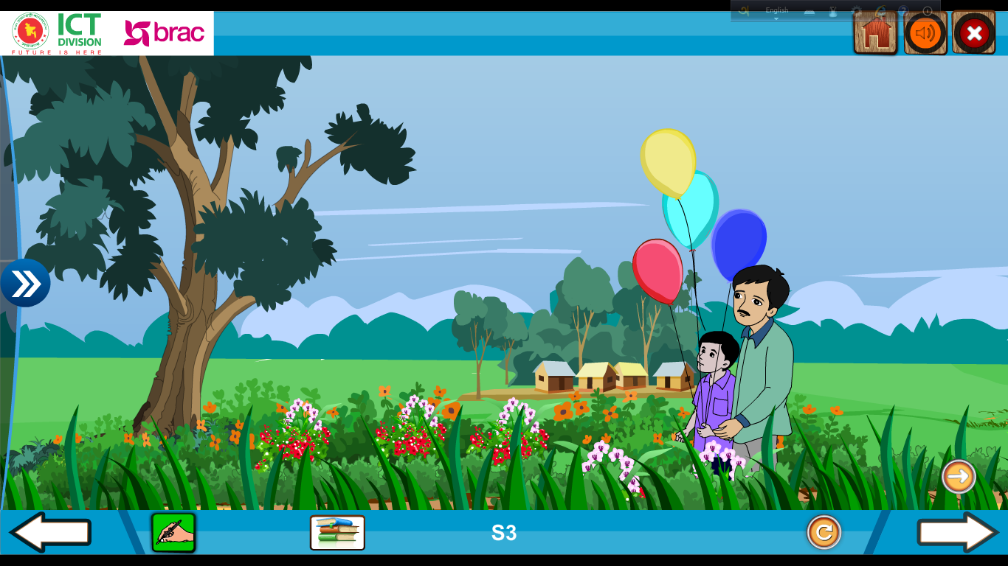
আজকের পাঠে সবাইকে
শুভেচ্ছা

Slide 2
পরিচিতি
শ্রেণিঃ প্রথম
মোঃ কবির উদ্দিন
সহকারি শিক্ষক
মানিকগঞ্জ সপ্রাবি
কানাইঘাট,সিলেট।
বিষয়ঃ প্রাথমিক গণিত
অধ্যায়ঃ ৮ (বিয়োগের ধারনা )
পাঠঃ ৮.১ বিয়োগ
সময়ঃ ৪৫ মিনিট

Slide 3
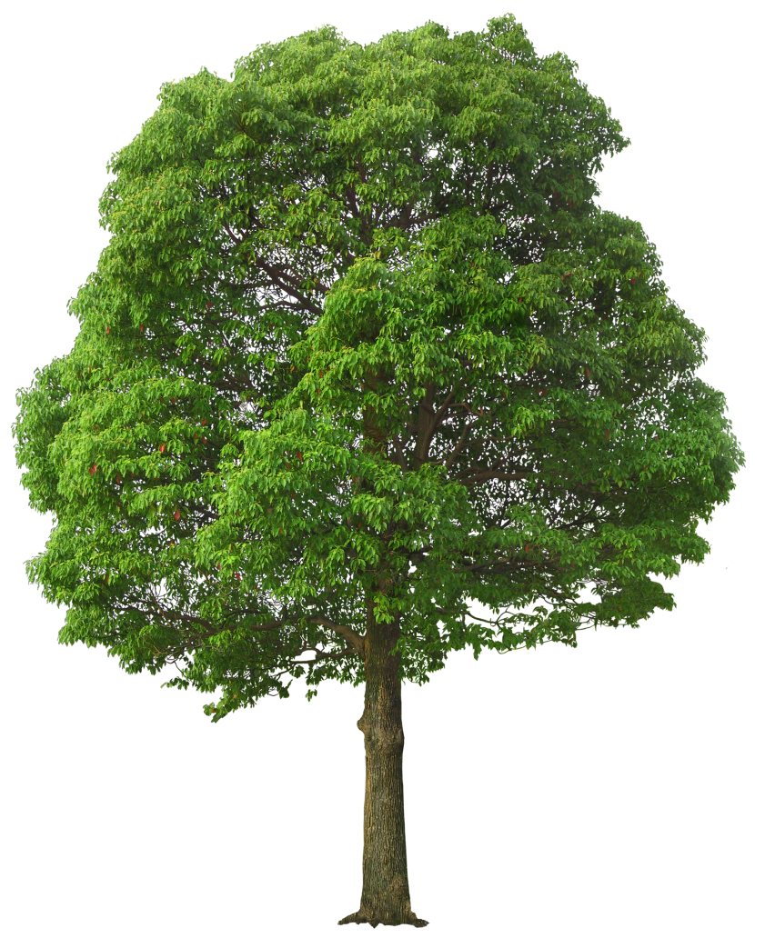
উড়ে যাওয়ার পর কয়টি পাখি অবশিষ্ট থাকল ?
৪ টি পাখি
গাছে কয়টি পাখি ছিল?
৩ টি পাখি উড়ে গেল ।
কয়টি পাখি উড়ে গেল?
৭ টি পাখি ছিল

Slide 4
আজ আমরা পড়ব
বিয়োগ

Slide 5
শিখনফল
এ পাঠ শেষে শিক্ষার্থীরা -
10.1.1. একগুচ্ছ উপকরণ থেকে কয়েকটি উপকরণ বাদ দিলে কয়টি থাকে তা বলতে পারবে ।
10.1.২. একগুচ্ছ উপকরণ থেকে কয়েকটি বাদ দিলে কয়টি থাকে তা সংখ্যায় বলতে ও লিখতে পারবে ।
১০.১.৩. উপকরণের সাহায্যে সংখ্যার যোগ করে প্রতীকের মাধ্যমে প্রকাশ করতে পারবে ।
১০.1.৪. ‘-’ বিয়োগ চিহ্নটি বলতে পারবে ।

Slide 6
বাস্তব উপকরণ যেমন – মার্বেলে এবং কাঠির মাধ্যমে বিয়োগের ধারনা দেব।

Slide 7
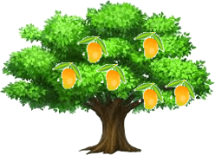
প্রথমে গাছে কয়টি আম আছে ?
৬ টি আম ।
কয়টি আম গাছ থেকে মাটিতে পড়ে গেল ?
গাছে আর কয়টি আম রইল ?
৩ টি আম ।
৯ টি আম ।

Slide 8
৭ - ৩ = ৪
৭ টি বেলুন ছিল
৩ টি বেলুন উড়ে গেল।কয়টি বেলুন থাকল?
সাত
বিয়োগ
তিন
সমান
চার

Slide 9
৫টি থেকে ২ টি সরিয়ে নিলে ৩ টি থাকে ।
৫ ২ ৩
পাঁচ
বিয়োগ
দুই
সমান
তিন

Slide 10
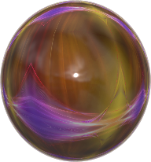
নিচে ৭ টি বল আছে ।এখন কয়েকটি করে বল সরিয়ে নিলে কয়টি
করে থাকে তা দেখব ।
বিয়োগ চিহ্ন
সমান চিহ্ন
২ টি বল সরিয়ে নিই ।কয়টি বল থাকবে ?
গাণিতিক বাক্যে আমরা লিখিঃ
৭ - ২ = ৫

Slide 11
৭
-
২
=
5
7
-
6
=
1
আর কতভাবে বল সরানো যেতে পাড়ে?

Slide 12
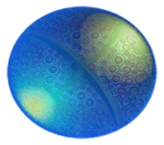
দলীয় কাজ
ছবি দেখে সংখ্যায় প্রকাশ করি ।
৫-৩ =
----------------------

Slide 13
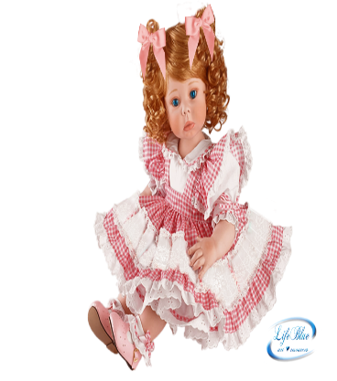
৬ টি পুতুল থেকে ১ টি পুতুল সরিয়ে নিলে কয়টি থাকে তা দেখি ।
৫
৬
-
5
১
১
=
বিয়োগ চিহ্ন

Slide 14
ছবি দেখে সংখ্যায় প্রকাশ করি
৫
-
৩
=
২
পাঁচ
বিয়োগ
তিন
সমান
দুই

Slide 15
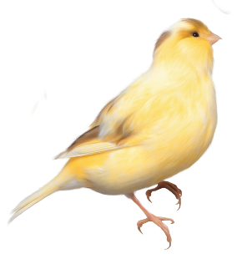
জোড়ায় কাজ
ছবির বিয়োগকে সংখ্যার মাধ্যমে প্রকাশ কর
৮
৩
১।
৯
৫
২।

Slide 16
পাঠ্য বইয়ের 39 পৃষ্ঠা খোল

Slide 17
মূল্যায়ন

Slide 18
৩
২
২
বিয়োগ করি
৪
১
৪
উওর মিলিয়ে নেই
৬- ৩ =
৫- ১ =
৩- ১ =
৬- ৫ =
৪- ২ =
৮- ৪ =

Slide 19
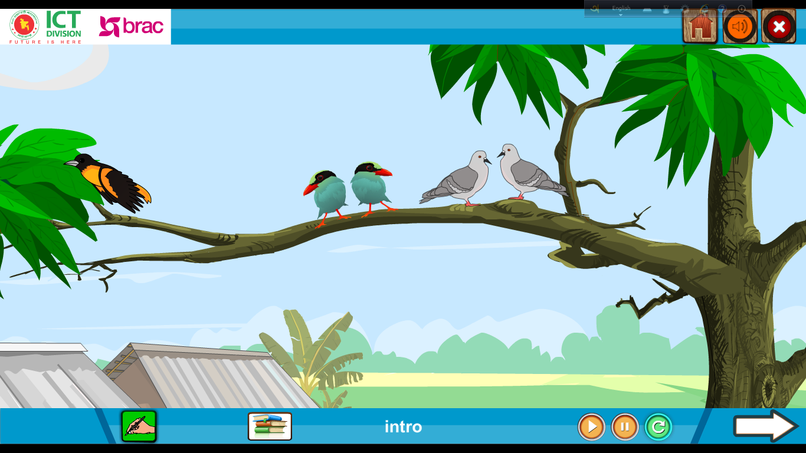
পরিকল্পিত কাজ
ছবি দেখে সমস্যাটি সমাধান করি
একটি গাছে ৫টি পাখি বসেছিল ।একটি পাখি উড়ে গেল । কয়টি পাখি গাছে রইল?সমাধানটি বাসা থেকে করে নিয়ে আসবে ।

Slide 20
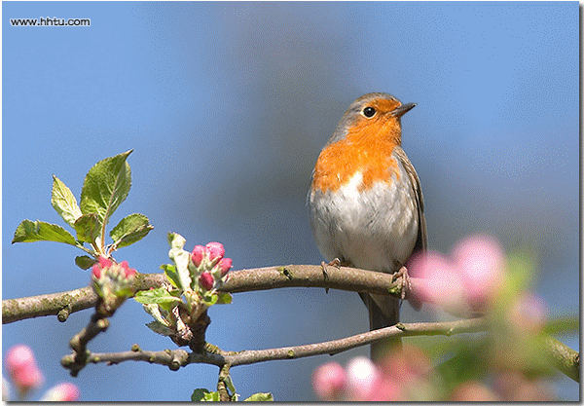
সবাই ভালো থাকো

